Slide 1
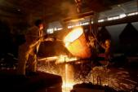
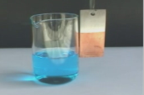
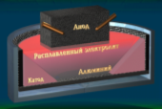
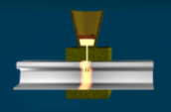
Промислові способи отримання металів
Пірометалургійний
Гідрометалургійний
Електрометалургійний
Металотермія

Slide 2
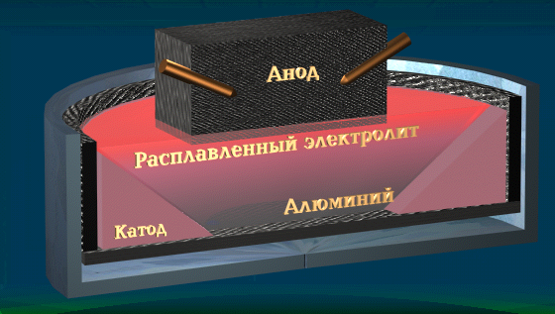
Електрометалургійний спосіб
Электрометалургія
методи отримання металів,
засновані на виділенни металів із
розчинів або розплавів їх
сполук під дією електричного струму.
2Аl₂ О₃ → 4Al + 3O₂
(розчин в кріоліті)
Ел.струм
Узнать больше

Slide 3
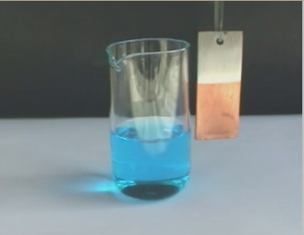
Гидрометалургійний спосіб
Гідрометалургія-
методи отримання металів,
засновані на хімічних
реакціях, які відбуваються в розчинах :
1 стадія: перетворення руд в розчин
СuS + HCl → CuCl₂ + H₂S
2 стадія: виділення з розчинів (заміщення іншими металами)
CuCl₂ + Fe → Cu + FeCl₂
Узнать больше

Slide 4
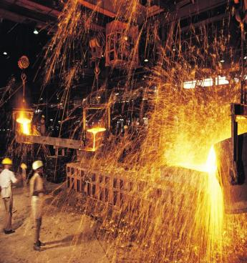
Пірометалургійний спосіб
Пірометалургія-
методи отримання металів,
засновані на хімічних реакціях, які відбуваються при високих температурах.
1 стадия: випал з метою переведення сульфідів в оксиди
ZnS + O₂ → ZnO + SO₂
2 стадия: відновлення металів з ​​оксидів
ZnO + CO → Zn + CO₂
Узнать больше

Slide 5


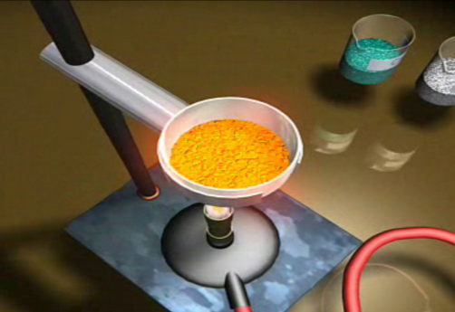
Металотермія
Металлотермия-
метод отримання металів,
заснований на виділенні металів з їх оксидів більш активними металами
2 Cr₂ О₃ + 4 Al →
4 Cr+ 2 Al₂O₃
II
Узнать больше

